Slide 1
טיפים בבי-מייל
שיוך הודעות מרובה, פתיחת לקוח בחלון חדש

Slide 2
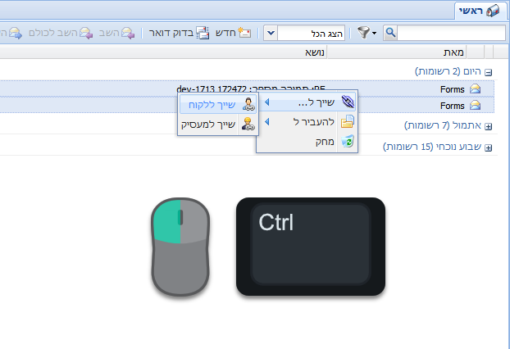
טיפים בבי-מייל
שיוך מרובה של הודעות
סימון ההודעות באמצעות Ctrl
קליק ימני
שייך ללקוח/למעסיק

Slide 3
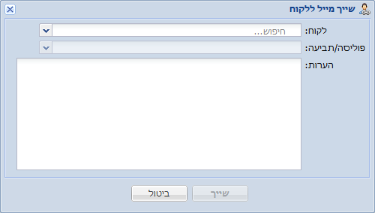
טיפים בבי-מייל
שיוך מרובה של הודעות
בחירת לקוח
שיוך לאובייקט
שורת הנושא תישמר באופן אוטומטי.

Slide 4
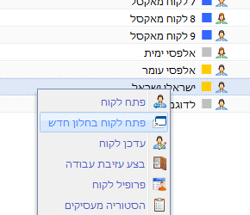
טיפים בבי-מייל
פתיחת לקוח בחלון חדש
פותח את הלקוח בחלון נפרד מתוכנת באפי ומאפשר גישה לנתונים של הלקוח בעת שליחת דוא"ל.

Slide 5
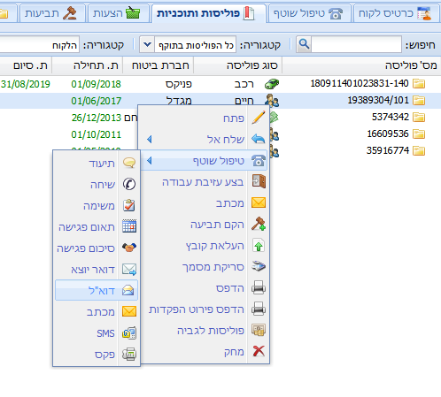
טיפים בבי-מייל
הטמעת פרטי הלקוח בשורת נושא בשליחת דוא"ל מלשונית פוליסות ותכניות.
קליק ימני על פוליסה > טיפול שוטף > דוא"ל

Slide 6
טיפים בבי-מייל
כך זה ייראה בחלון השליחה

